Slide 1

TẬP LÀM VĂN
TRẢ BÀI VĂN TẢ NGƯỜI

Slide 2
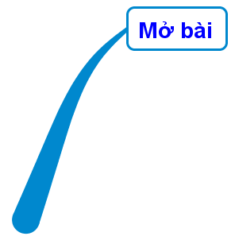

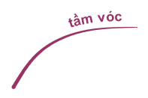
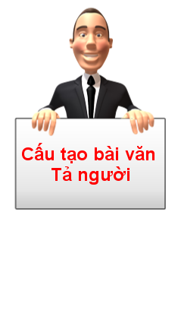

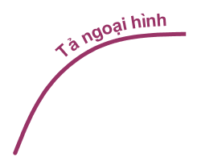


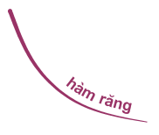
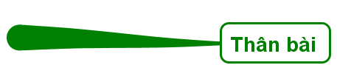


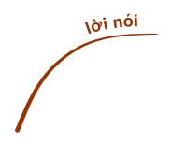
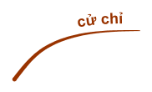



Khởi động
Em hãy nêu cấu tạo của bài văn tả người?
Notes:
HS đọc yêu cầu. Trả lời câu hỏi trong 2p.

Slide 3
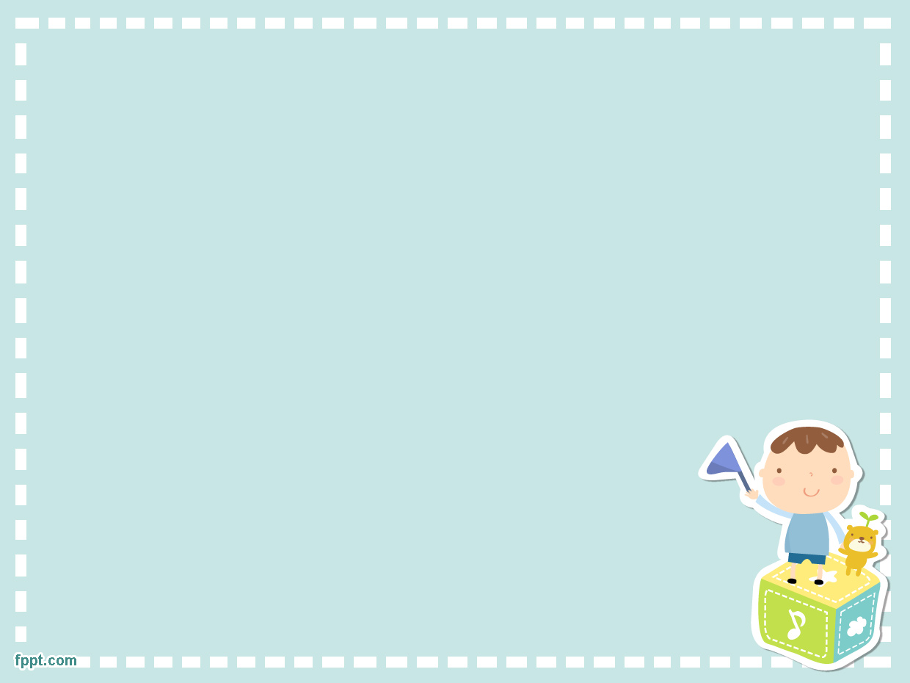
TRẢ BÀI VĂN TẢ NGƯỜI
Đề bài :
Tả một người mà em yêu quý

Slide 4
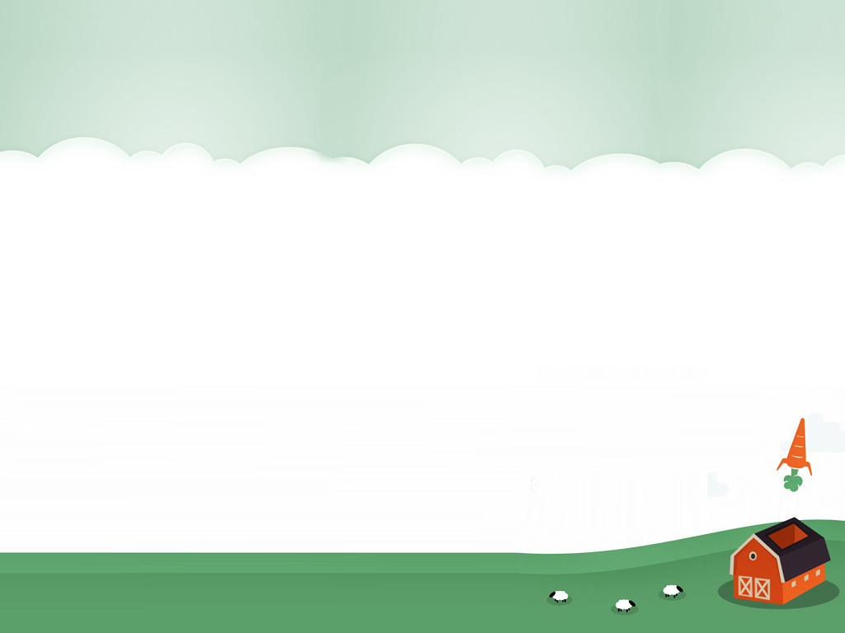
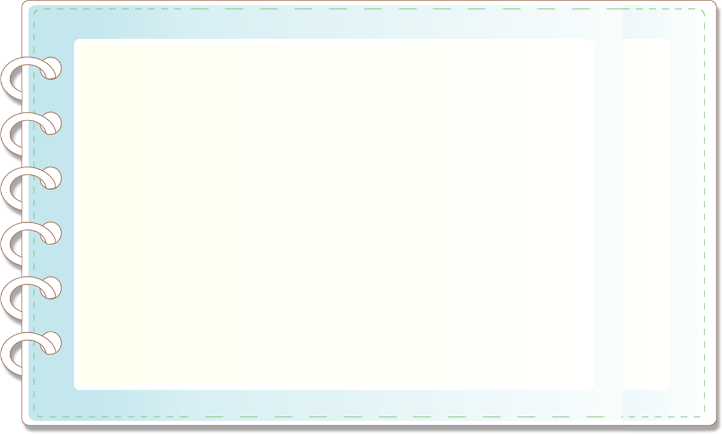
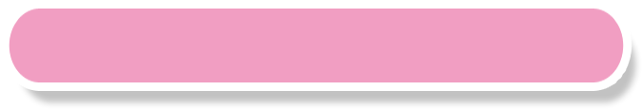
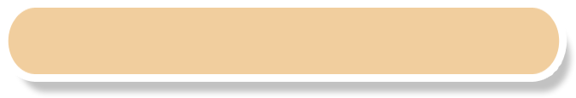
MỤC TIÊU
Hiểu được nhận xét chung của cô giáo về kết quả bài làm của cả lớp, biết liên hệ với bài làm của mình. Nắm được ưu - khuyết điểm trong bài làm của mình.
Biết tham gia sửa lỗi chung của các bạn và tự sửa lỗi của mình trong bài văn, viết lại được một đoạn văn hay hơn.
Biết học hỏi những câu văn, đoạn văn hay của bạn.
Notes:
- GV nêu mục tiêu của bài.

Slide 5
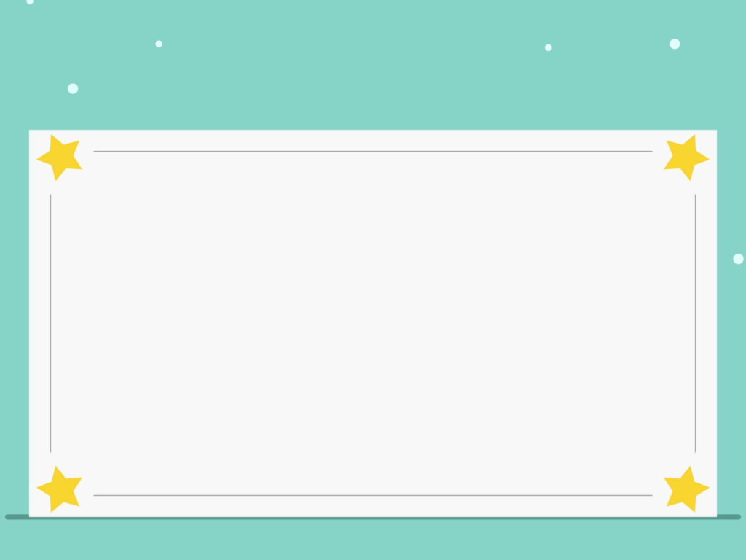
Nhận xét chung
Ưu điểm :
- Đa số các em xác định đúng yêu cầu của đề bài, tả đúng đối tượng.
- Đủ bố cục 3 phần của bài văn, trình tự miêu tả hợp lí.
- Về nội dung: đủ ý, có trọng tâm; thể hiện sự quan sát có cái riêng, bộc lộ được tình cảm chân thành với người được tả.
- Về diễn đạt: mạch lạc, dùng từ ngữ gợi tả, gợi cảm làm nổi bật được đặc điểm ngoại hình, tính cách của người được tả. Câu văn có hình ảnh.
Notes:
GV nhận xét chung bài làm của HS.

Slide 6
Nhận xét chung
Hạn chế :
Số ít HS trình bày bố cục chưa rõ ràng, chưa biết tách 3 phần của bài, chưa biết tách đoạn
Về nội dung: Một số học sinh viết nội dung còn sơ sài, chưa chọn lọc các chi tiết khắc họa những nét nổi bật về ngoại hình; tả tính tình chưa đưa ra được những dẫn chứng minh họa
Dùng từ thiếu chính xác. Viết câu thiếu thành phần, chưa rõ ý, thiếu sự liên kết, bài văn chưa mạch lạc.
Sai lỗi chính tả.
Bài văn thể hiện cảm xúc chưa tự nhiên.

Slide 7
Chữa lỗi dùng từ
- Mẹ em có thân hình không béo cũng không gầy.
- Mẹ em có vóc dáng thon thả, cân đối.
- Mái tóc mẹ đen láy, mịn màng như những sợi tơ luôn buông xõa đến quá vai.
- Mái tóc mẹ đen mượt, óng ả như như những sợi tơ, luôn buông xõa đến quá vai.
Notes:
GV chữa lỗi (lỗi dung từ, lỗi đặt câu, diễn đạt) của một số bài văn tiêu biểu.

Slide 8
Chữa lỗi đặt câu
Với vóc dáng cân đối và làn da trắng hồng đã làm tôn lên nét trẻ trung của mẹ.
Vóc dáng cân đối và làn da trắng hồng đã làm tôn lên nét trẻ trung của mẹ.
Hàng ngày đi làm mẹ thường mặc những trang phục nhã nhặn. Rất hợp với dáng hình, màu da và độ tuổi của mẹ.
Hàng ngày đi làm mẹ thường mặc những trang phục nhã nhặn rất hợp với dáng hình, màu da và độ tuổi của mẹ.

Slide 9
Chữa lỗi diễn đạt
Trên khuôn mặt mẹ em là đôi mắt màu nâu đậm ánh lên vẻ dịu hiền, còn cái mũi thì không cao, vừa vặn với khuôn mặt, cái miệng luôn mỉm cười rạng rỡ.
Đôi mắt nâu của mẹ ánh lên vẻ dịu hiền. Mẹ không có cái mũi cao nhưng rất cân xứng với khuôn mặt. Nụ cười rạng rỡ luôn nở trên gương mặt rạng ngời của mẹ.
Mẹ không chỉ là một người mẹ bình thường mà còn là một đầu bếp xuất sắc. Mẹ em luôn làm những món ăn ngon. Bữa cơm nào nhà em cũng có những món ngon. Mẹ em chẳng khác gì một đầu bếp thực thụ.
Mẹ không chỉ nấu ăn ngon đâu, mẹ còn là một đầu bếp xuất sắc. Dưới bàn tay khéo léo của mẹ, món ăn nào cũng ngon, cũng bổ dưỡng cho ba bố con em thưởng thức mỗi ngày.

Slide 10
Chữa lỗi chính tả
Bố giành nhiều tình cảm cho mẹ, chị và em.
Bố dành nhiều tình cảm cho mẹ, chị và em.
Em hứa với bố em sẽ cố gắng chở thành một người con ngoan để không phụ tình yêu thương của bố.
Em hứa với bố em sẽ cố gắng trở thành một người con ngoan để không phụ tình yêu thương của bố.

Slide 11
Học sinh tự chữa lỗi
Đọc lời nhận xét.
Phát hiện lỗi trong bài.
Sửa bài.
Đọc lại bài - Soát lại việc sửa lỗi.
Notes:
GV trả bài, cho HS tự chữa lỗi.

Slide 12
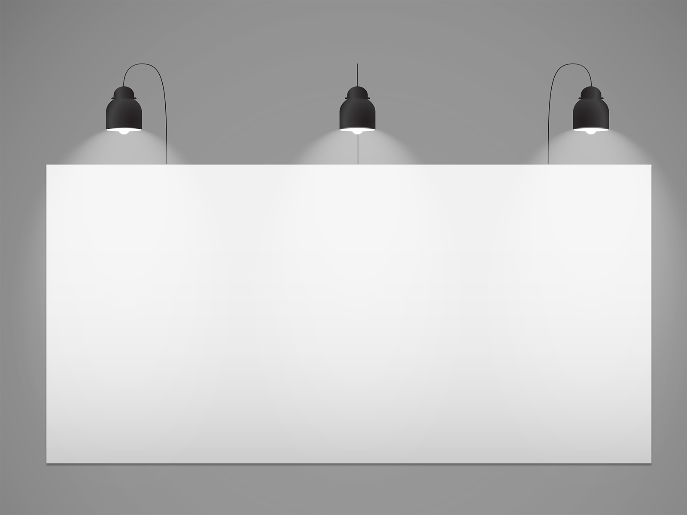
Chia sẻ kiến thức
Học tập những bài văn hay của bạn.
Notes:
GV cho 3 – 4 HS có bài văn hay, đạt yêu cầu đọc bài của minh.

Slide 13

Viết lại đoạn văn.
Đoạn văn có nhiều lỗi chính tả.
Diễn đạt lủng củng
Dùng từ chưa hay
Mở bài, kết bài chưa sinh động
Notes:
Tổ chức cho HS chọn, viết lại đoạn văn (những đoạn nhiều lỗi, diễn đạt chưa tốt)

Slide 14


HẾT GIỜ
Đọc lại đoạn văn đã viết.

Slide 15

Hoạt động kết nối
Xem lại bài.
Viết lại đoạn văn (hoặc cả bài văn) cho tốt hơn.

